Slide 1
不要论断
（ 太 7: 1 - 5）
*
Notes:
1

Slide 2
经文（太7:1-5）
7:1 你们不要论断人，免得你们被论断。
7:2 因为你们怎样论断人，也必怎样被论断。你们用什么量器量给人，也必用什么量器量给你们。
7:3 为什么看见你弟兄眼中有刺，却不想自己眼中有梁木呢？
7:4你自己眼中有梁木,怎么对你弟兄说”容我去掉你眼中的刺”呢？
7:5 你这假冒伪善的人！先去掉自己眼中的梁木，然后才能看得清楚，去掉你弟兄眼中的刺
Notes:
2

Slide 3
大纲
一.不要论断(1上)；
二.论断的后果(1下和2节)；
三.为什么不要论断(3和4节)
四.正确的作法(5节)
Notes:
3

Slide 4
一.不要论断
7:1 你们不要论断人
1.什么是论断？
论断的英文字是judge，论断不论内容是否属实，因为他是从心里对别人有定罪和审判，因而论断都不符合神的心意。
论断有很多型式，下面我们靠着神将它们辨认出来，好使我们能够远离它们。
Notes:
4

Slide 5
一.不要论断
2.论断的型式：
1)无知的论断(罗2:1下,3节:不知”自己所行却和别人一样”)
2)骄傲自义的论断 (罗14:3,10: 轻看别人)
3)越位的论断(罗14:4, 别人的仆人,站神的位置)
4)绊倒人的论断(罗14:3, 绊脚跌人之物)
5)苦毒的论断(路6:37, 定罪和不饶恕别人)
Notes:
5

Slide 6
一.不要论断
3.论断的本质
雅4:11-12, 批评论断弟兄，就是批评论断神的律法, 就是违背律法。只有神是设立律法和判断人的,论断就是僭越神的位置。
4.也要避免被论断
林前10：29, 不可因你的自由使信心小的肢体论断你。
西2：16, 不可因不拘小节而让人论断你。
Notes:
6

Slide 7
二.论断的后果
路6:37:论断>被论断,定罪>被定罪,不饶恕>不被饶恕。
太7:1-2,精准报应（量器）
罗2:1,论断人>定了自己的罪
罗2:3,论断人>神的审判
Notes:
7

Slide 8
三.为什么不要论断
7:3 为什么看见你弟兄眼中有刺，却不想自己眼中有梁木呢？
7:4你自己眼中有梁木,怎么对你弟兄说”容我去掉你眼中的刺”呢？
1.”梁木“和”刺“是什么意思？
“梁木”和“刺“的比喻，流行的解释有下面两种：
Notes:
8

Slide 9
三.为什么不要论断
1）“大”和“小”的对比，就是说”你说他，你还不如他呢“，说明人没有资格论断别人。（我自己还没有发现其它经文支持罪大和罪小的说法，只发现两处经文说到“自己所行却和他们一样”罗2:1下,3节）。
结论是“没有资格论断”。
Notes:
9

Slide 10
三.为什么不要论断
2）”梁木“表示当人论断别人时，他的眼睛被一个
巨大的蒙蔽挡住了，因而无法看清别人，当然也难以
作正确判断。说明人若是论断的态度也就没有能力作
正确判断。
结论是“没有能力论断”。
Notes:
10

Slide 11
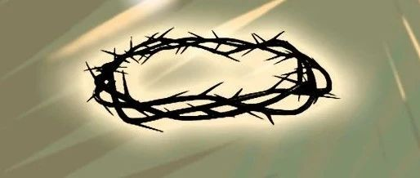
四.正确的作法
7:5 你这假冒伪善的人！先去掉自己眼中的梁木，然后才能看得清楚，去掉你弟兄眼中的刺。
1）谨防论断的态度（假冒伪善）
2）谦卑求光照自己（去掉梁木）
3）有效地帮助别人（去掉刺）
可以有劝勉、安慰、指正，用爱心
说诚实话。
Notes:
11

Slide 12
一个见证
Notes:
12

Slide 13
建造一个神家尊荣文化的教会
怜悯向审判夸胜
Notes:
13

Slide 14
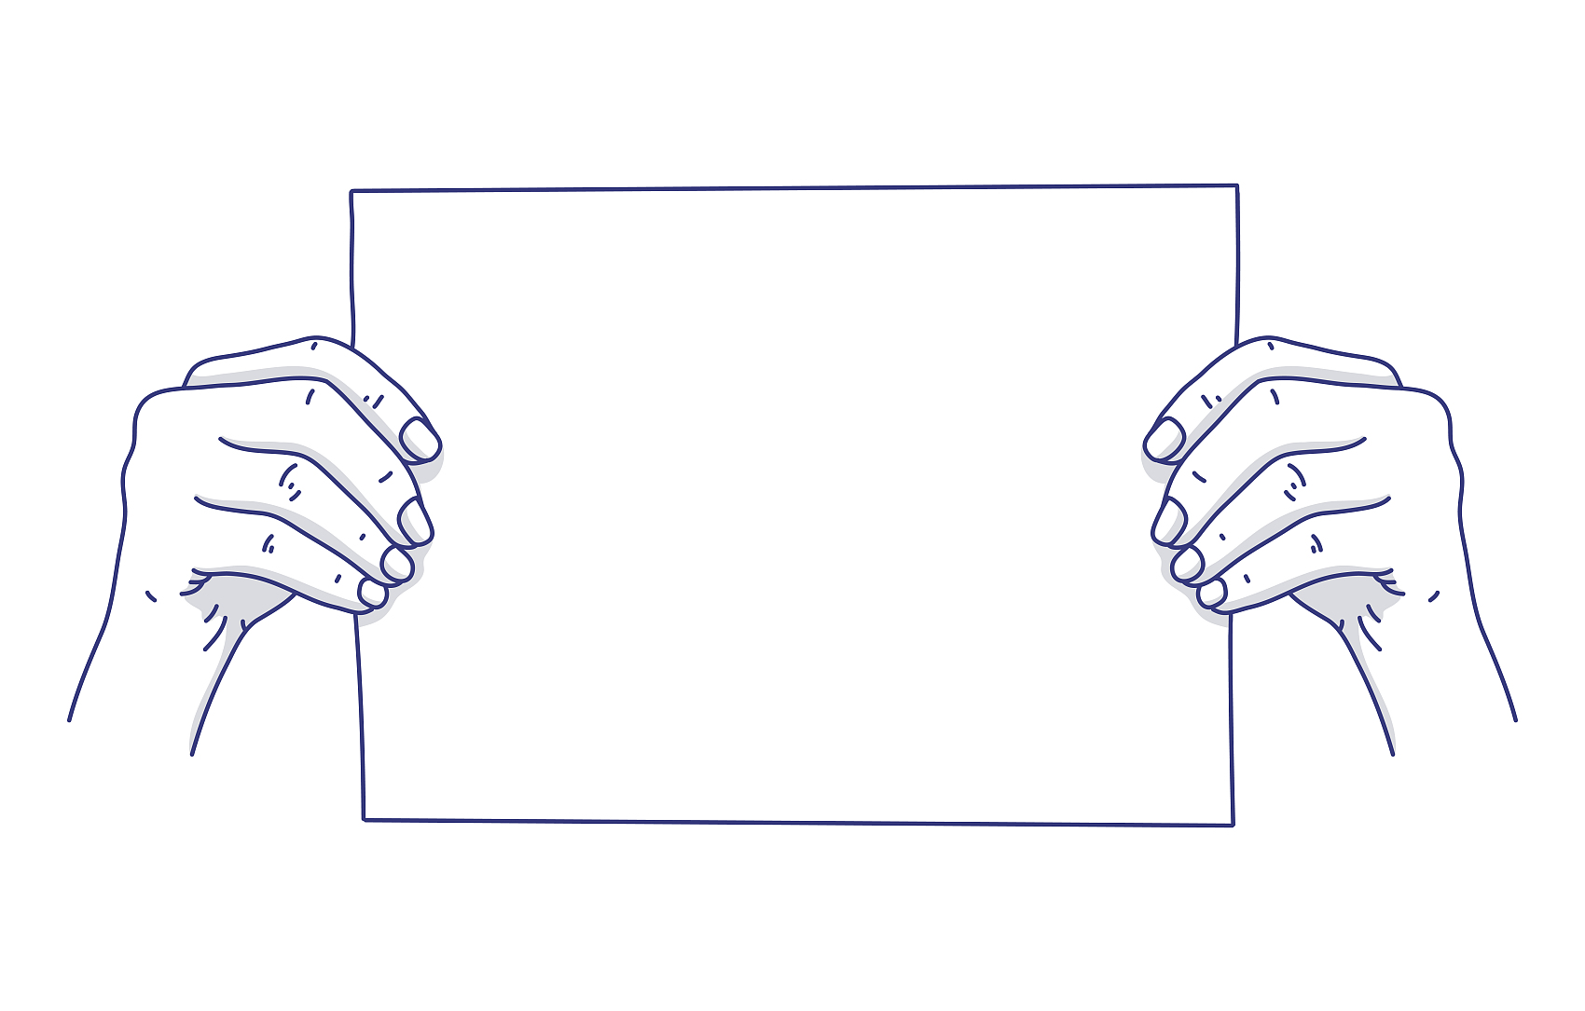
Notes:
特殊字体：Jokerman

Slide 15
有统计表明，基督教会最令人诟病的毛病就是充满批评、论断、定罪的文化中，但这是神的心意吗？
约翰福音3：17 因为神差他的儿子降世，不是要定世人的罪，乃是要叫世人因他得救。
神的心意：怜悯向审判夸胜
真父母的心，不是定罪，而是怜悯，是无条件的爱与接纳
Notes:
特殊字体：Jokerman

Slide 16
约翰福音8：1-11 于是各人都回家去了。耶稣却往橄榄山去。2清早又回到殿里。众百姓都到他那里去，他就坐下教训他们。3文士和法利赛人，带着一个行淫时被拿的妇人来，叫她站在当中。4就对耶稣说，夫子，这妇人是正行淫之时被拿的。5摩西在律法上吩咐我们，把这样的妇人用石头打死。你说该把她怎么样呢？6他们说这话，乃试探耶稣，要得着告他的把柄。耶稣却弯着腰用指头在地上画字。

Slide 17
约翰福音8：7他们还是不住地问他，耶稣就直起腰来，对他们说，你们中间谁是没有罪的，谁就可以先拿石头打她。8于是又弯着腰用指头在地上画字。9他们听见这话，就从老到少一个一个地都出去了。只剩下耶稣一人。还有那妇人仍然站在当中。10耶稣就直起腰来，对她说，妇人，那些人在哪里呢？没有人定你的罪吗？11她说，主阿，没有。耶稣说，我也不定你的罪。去吧。从此不要再犯罪了。

Slide 18
上上
约8：1-6
约8：6-9
约8：10-11
活在定罪的
文化中
没人有定罪的资格
活出怜悯向审判夸胜的生命
我们活在一个彼此定罪，彼此伤害的文化和世代中，但我们世人都犯了罪，没有任何一个人有资格定人的罪，让我们倚靠主耶稣，让他赦罪的生命进入我们的生命，给我们力量活出怜悯向审判夸胜的生命！

Slide 19
约8：1-6
活在定罪的文化中
文士和法利赛人带着行淫时
被拿的妇人来见主耶稣
他们本意是要定罪妇人，定罪主耶稣，将主耶稣陷入两难之中
诡计的恶毒
定罪的文化

Slide 20
约8：1-6
活在定罪的文化中
见证：滑雪时摔伤
自己的反应
牧师朋友的电话
今天教会里的
定罪文化

Slide 21
约8：1-6
活在定罪的文化中
眼睛：盯着负面
心里：负面、悲观、焦虑
口里：批评、论断、埋怨
行为上：定罪彼此
如何往反
方向走？

Slide 22
约8：6-9
没人有定罪的资格
你们中间谁是没有罪的，谁就可以先拿石头打她！
主耶稣灵魂的拷问：谁有资格打她？
主耶稣超越的智慧圣洁公义与慈爱良善，完美的结合
人们纷纷退场

Slide 23
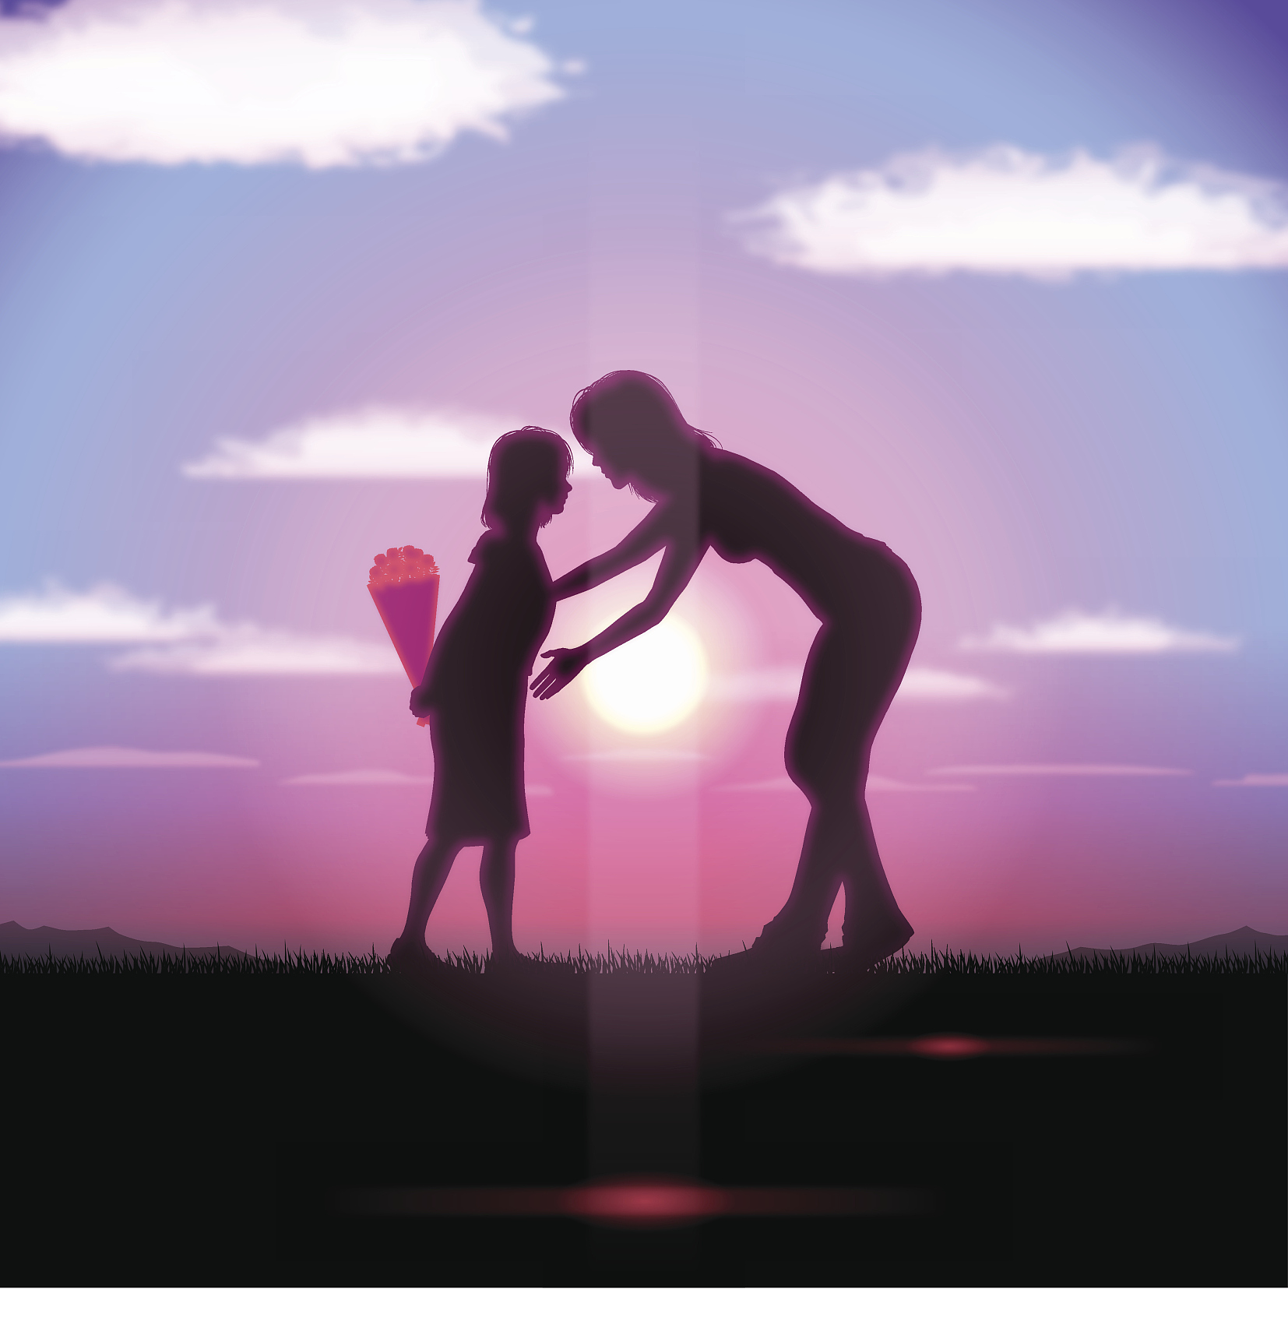
约8：6-9
没人有定罪的资格
尊荣父母
明白：父母为什么定罪我们
我们正在成为父母的样子，如果不倚靠耶稣
不再定罪父母，也不再定罪孩子
我们都没有资格

Slide 24
约8：10-11
活出怜悯向审判夸胜的生命
雨过天晴，太阳驱散了乌云
没人可以定妇人的罪
主耶稣也不定她的罪
从此不要犯罪
主耶稣的拯救

Slide 25
约8：10-11
活出怜悯向审判夸胜的生命
约8：6-9
约8：10-11
突破定罪的文化
1.建造尊荣文化
2.倚靠神，突破定罪的文化
3.培育真父母的心
父亲的心转向儿女，儿女的心转向父亲

Slide 26
对别人的问题、软弱和罪一目了然，彼此定罪的文化但世人都犯了罪，没有人有资格定罪。主耶稣不是来定罪，而是来拯救，他突破了定罪的文化。
我们活在一个彼此定罪，彼此伤害的文化和世代中，但我们世人都犯了罪，没有任何一个人有资格定人的罪，让我们倚靠主耶稣，让他赦罪的生命进入我们的生命，给我们力量活出怜悯向审判夸胜的生命！

Slide 27
让我们相爱合一，共同建造一个神家尊荣文化的教会！
Notes:
27

Slide 28
回应诗歌
家庭幸福温馨版~ 让爱住你家 - YouTube
4:31
Notes:
28

